Slide 1
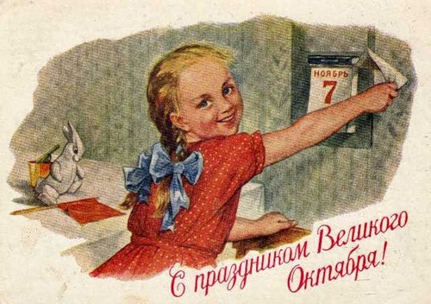
С праздником Великого Октября!
Художник С. Адрианов, 1954 год.
Что Вас смущает?
Октябрь. Поздравляем! Художник А. Брей, 1962 г.

Slide 2
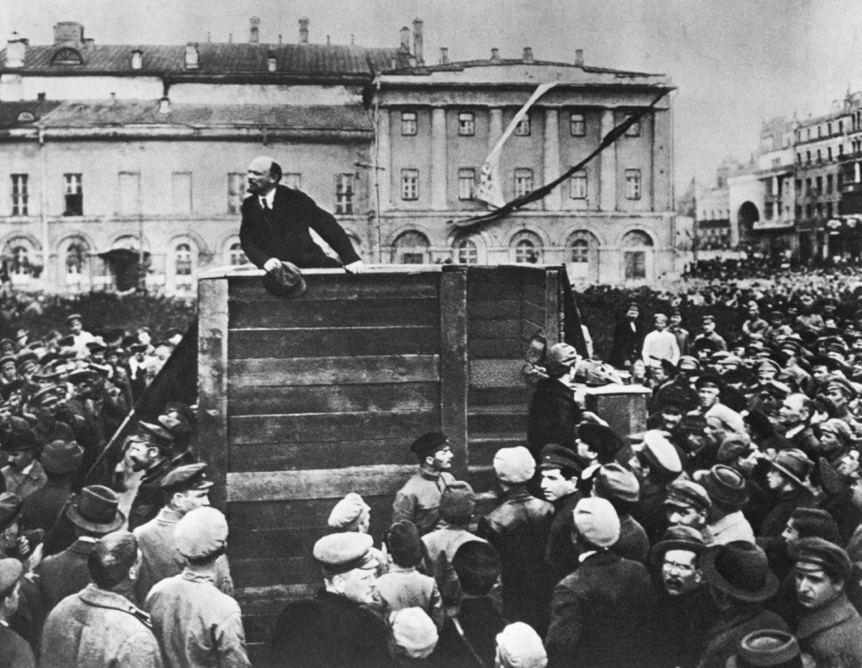
Тема: Великая октябрьская революция. Как это было

Slide 3
Почему октябрьская революция в ноябре

Slide 4
Заполните карточку
Знаешь ли ты… | Знаю | Хочу узнать
Что такое революция, революционер?
Фамилию Владимира Ленина?
Город Петроград?
Кто такие большевики?
Чем знаменит крейсер Аврора?
Что такое Совет народных комиссаров?

Slide 5
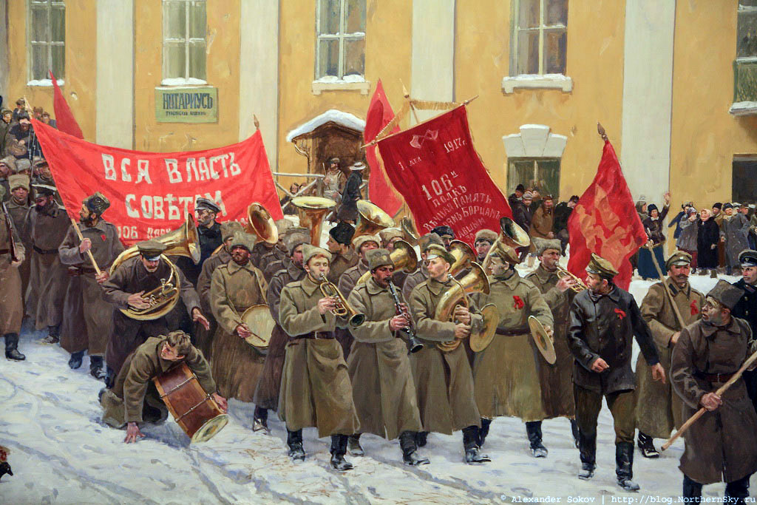
Революция, революционер

Slide 6
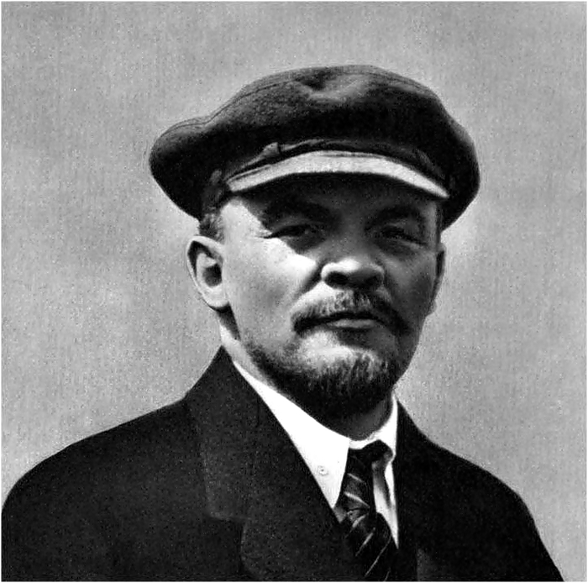
Владимир Ленин

Slide 7
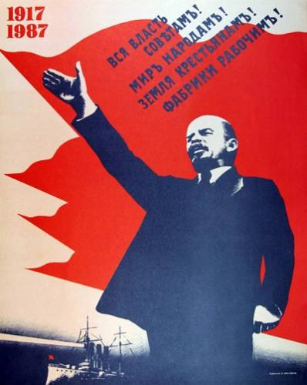
События революции

Slide 8
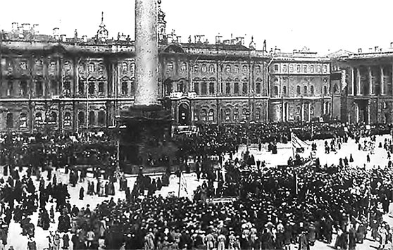
Войска у Зимнего дворца

Slide 9
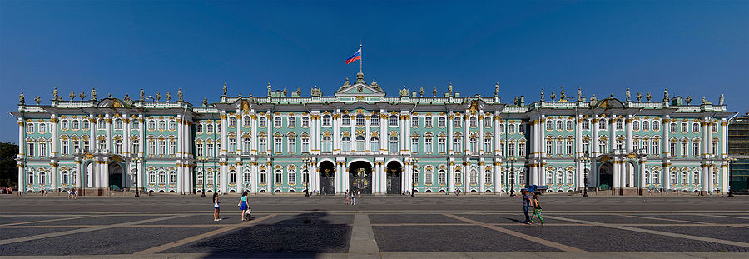
Зимний дворец сегодня

Slide 10
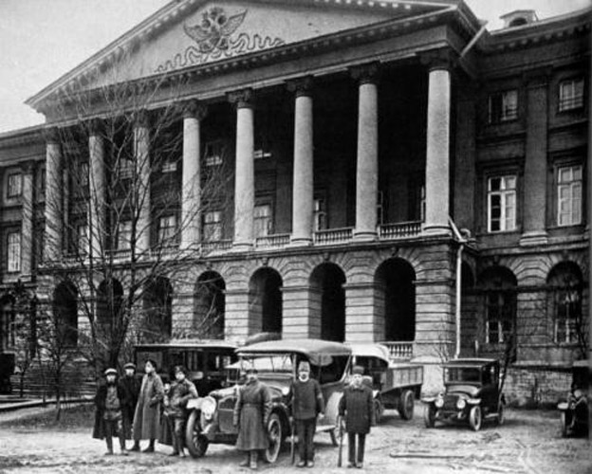
Смольный в октябре 1917 г.

Slide 11
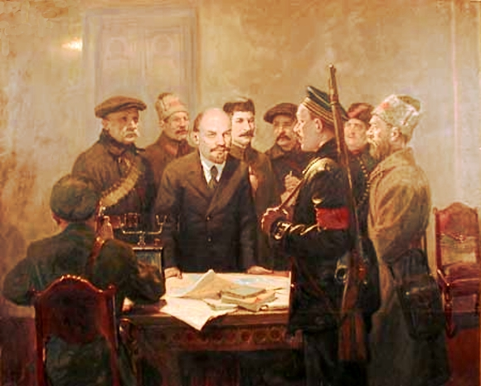
Владимир Ленин в Смольном

Slide 12
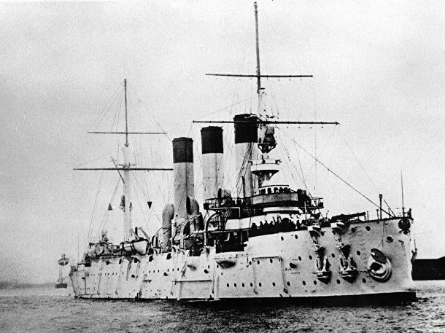
Крейсер «Аврора» в 1917 г.

Slide 13
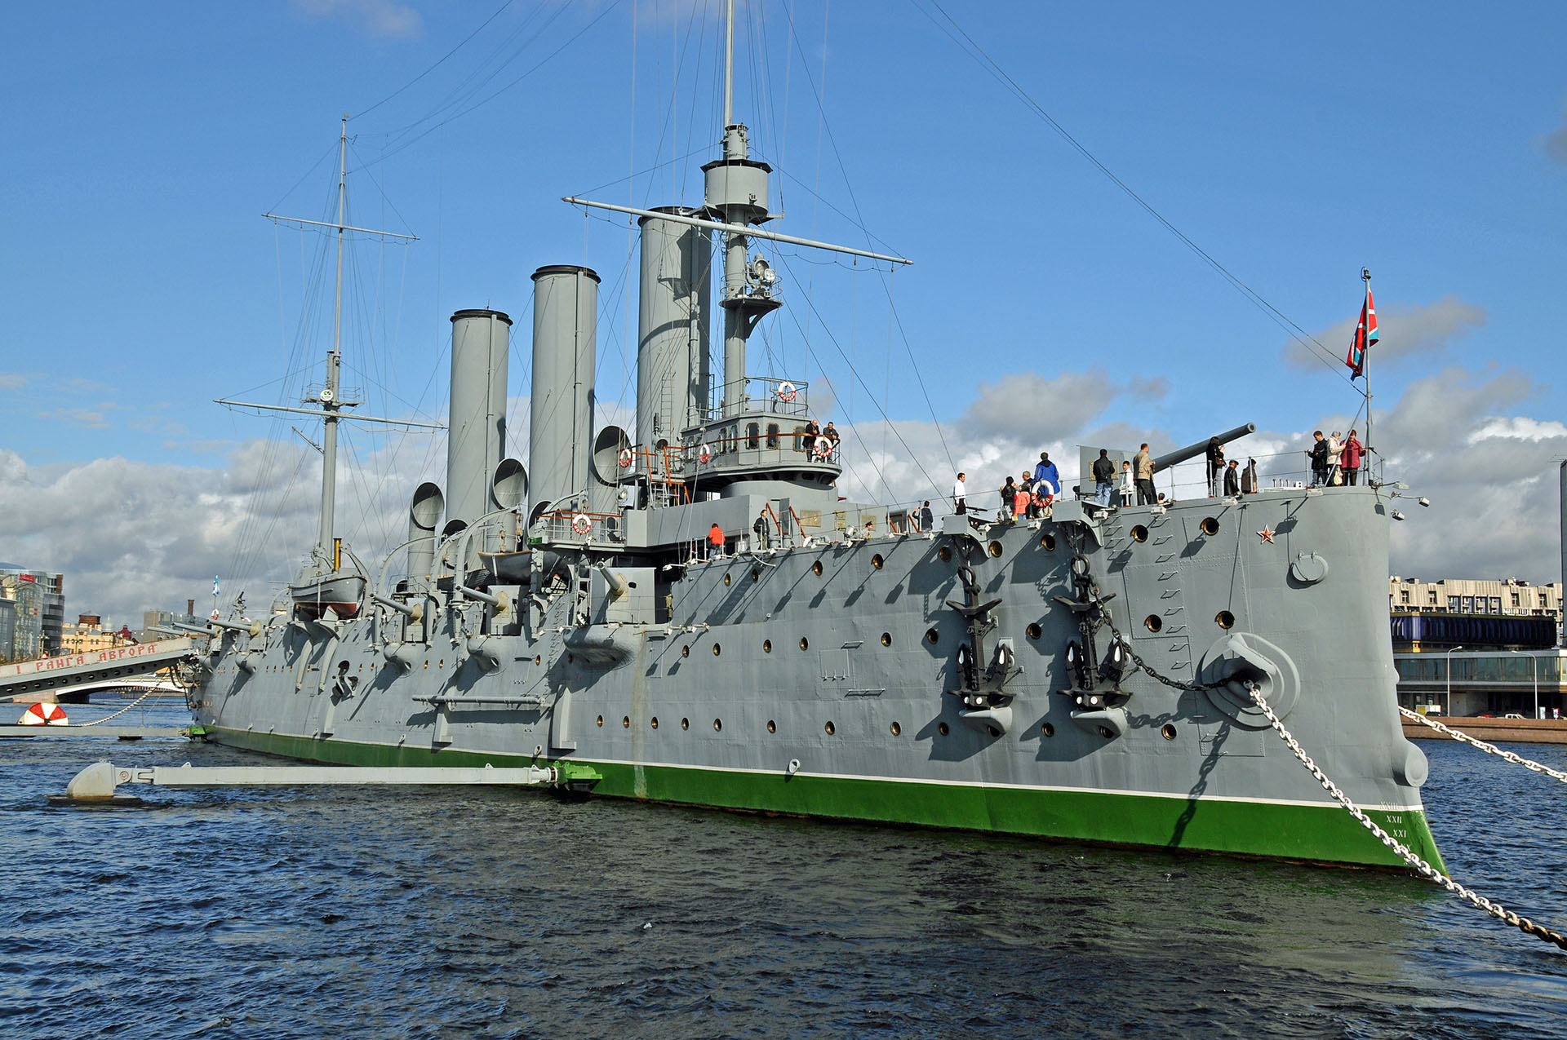
Крейсер «Аврора» сегодня

Slide 14
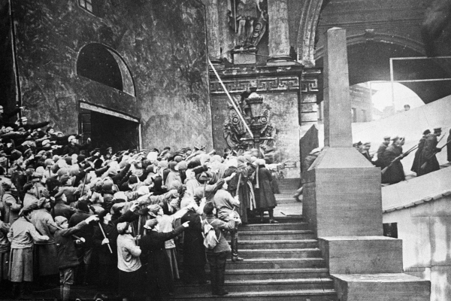
Взятие Зимнего дворца

Slide 15
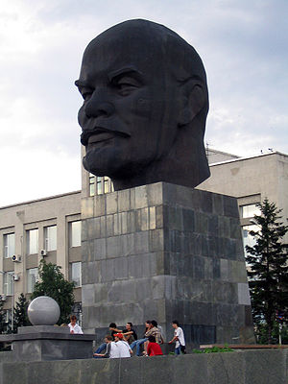
Голова Ленина

Slide 16
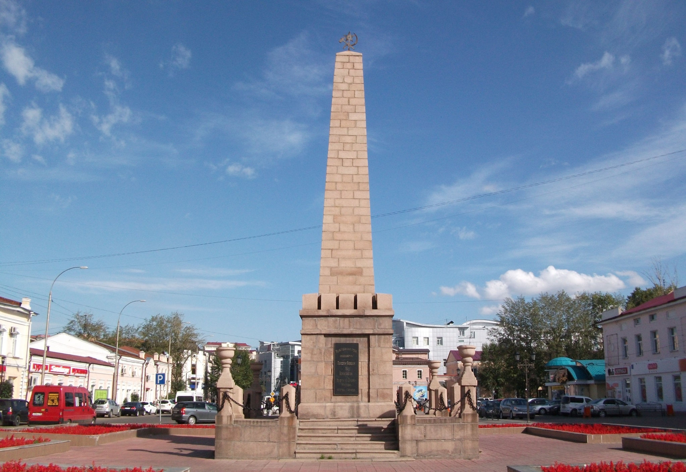
Площадь Революции

Slide 17
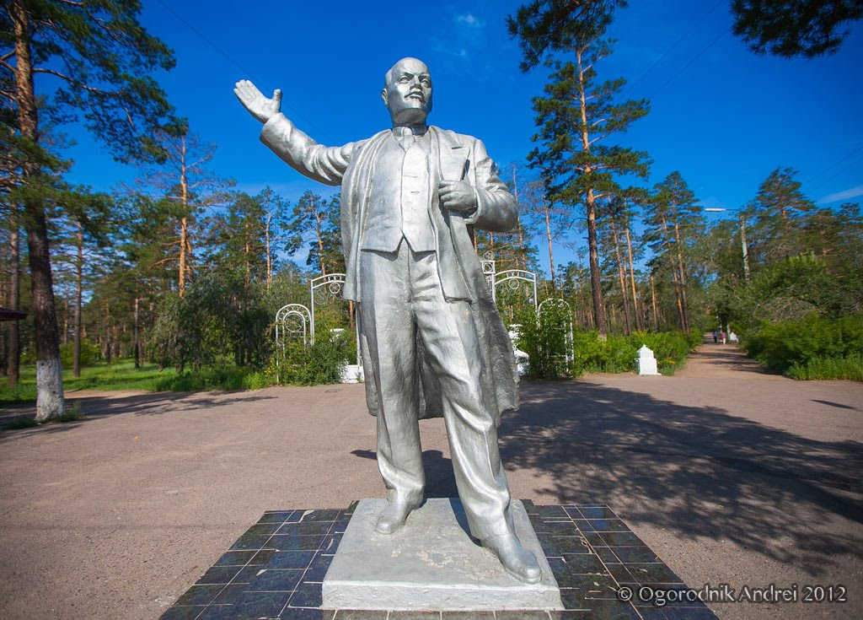
В парке Орешкова

Slide 18
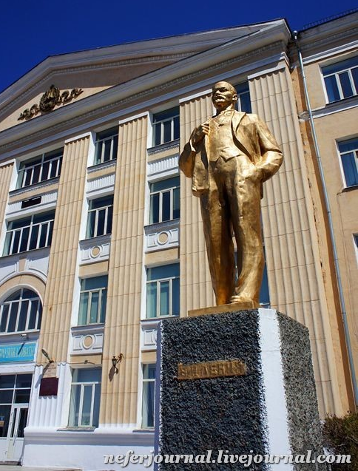
Сельскохозяйственная академия

